Slide 1

护理示范特色专业及
实训基地项目建设情况汇报
广西科技大学附属卫生学校

Slide 2
目 录
C
ontents
1
项目建设基本情况
2
项目建设主要成效
3
项目建设特色亮点
4
存在不足及改进措施

Slide 3
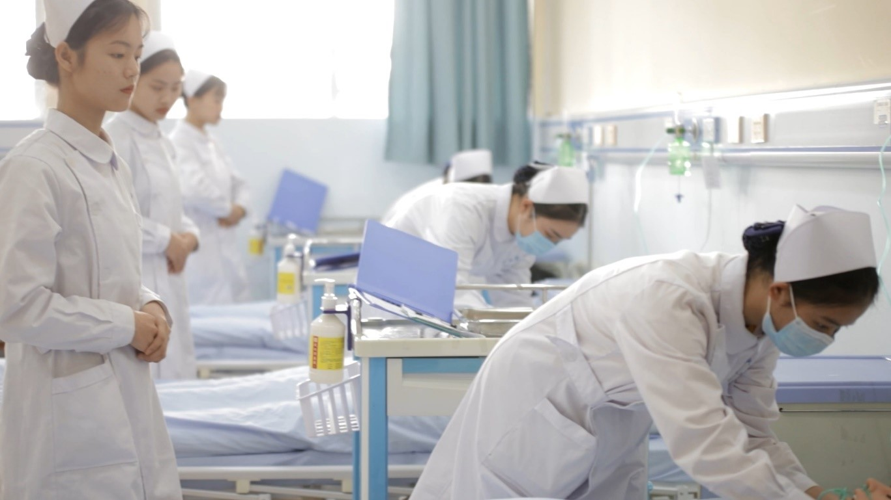
PART 01
项目建设
基本情况

Slide 4
项目背景
项目名称：中等职业学校护理示范特色专业及实训基地建设项目
立项时间：2018年1月项目立项建设，4月上报《建设方案和任务书》。
项目资金投入情况：项目总支出620.7万元（其中自治区支持实训基地专项经费500万元、自治区卫健委专项教学设备经费51.7万元、学校自筹经费69万元）。
项目建设目标：建成一个设施完备、功能齐全、管理完善的综合性开放式护理实训基地，建立模拟临床工作环境；承担继续教育培训及职业技能培训工作；助推专业课程教学改革。
项目建设内容：一是打造仿真临床工作环境的校内实训基地；二是推进三教改革：加强师资培养培训，开发核心课程相关教材，实施专业课程教学改革。

Slide 5
项目完成情况
建设内容 | 建设任务完成情况
人才培养 | 实施“以岗位能力为导向，教、学、做”一体的教学模式 修订人才培养方案
课程建设 | 开发《护理学基础》校本教材和配套实训指导书及教学资源 开发了内外妇儿科护理典型工作能力任务教学模块信息化资源，包括微课50个，微视频40个 开发网络化实训教学平台和网络精品课程2门 教师运用信息技术实施教学的比例达100%
师资队伍 | 护理专业群专业课教师64人，“双师型”教师54人，“双师型”教师占比84.375% 2018年获省级教学成果奖1项（参与） 2018-2020年获批区级教改课题立项8项，结题5项 教学比赛中获国家级奖项19个，区级26个，地市级10个 公开发表论文29篇
实训基地 | 护理专业群实训设备总值989.07万元，实训场地建筑面积2422.1平方米，校内实训室23个，实训工位775个。 年设备使用学生数达1000人以上，设备使用率达100%。 校外实训基地46个。
校企合作 | 成立了由校院专家构成的护理专业群建设指导委员会 与46家医院和单位签订了校企合作协议
社会服务 | 进行急救知识社会培训218人次，义诊6次。 2020年承接柳州市（职业培训券）医疗机构陪护工培训609人。

Slide 6
项目资金管理情况
本项目建设资金合计到位620.7万元，资金到位率为100%，合计支出资金620.7万元，预算执行与批复的相符性为100%。
以“综合预算，总体规划”为原则，实行项目资金专线管理。
项目实施过程中，严格按项目经费管理使用的要求，专款专用，专人、专户、专项管理，独立核算。
预算项目 | 拨款金额 （万元） | 实际支出情况（万元）
中等职业教育示范特色专业及实训基地建设项目支持经费 | 500 | 设备购置：420 教学团队建设、课程建设、培训：80
卫生计生设备 购置经费 | 51.7 | 设备购置：51.7
自筹经费 | 69 | 实训基地基础设施建设：69

Slide 7
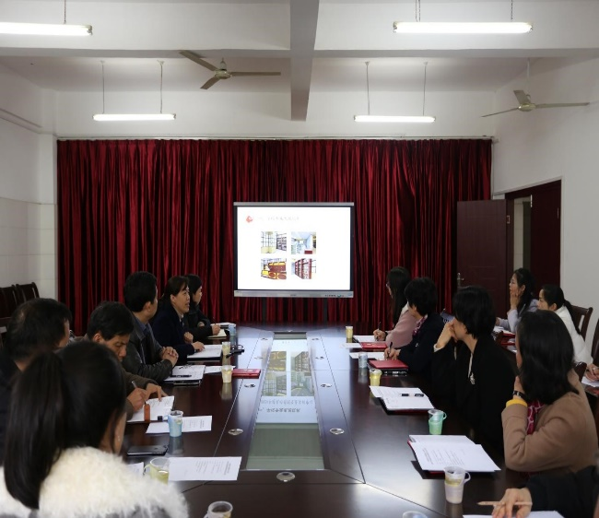
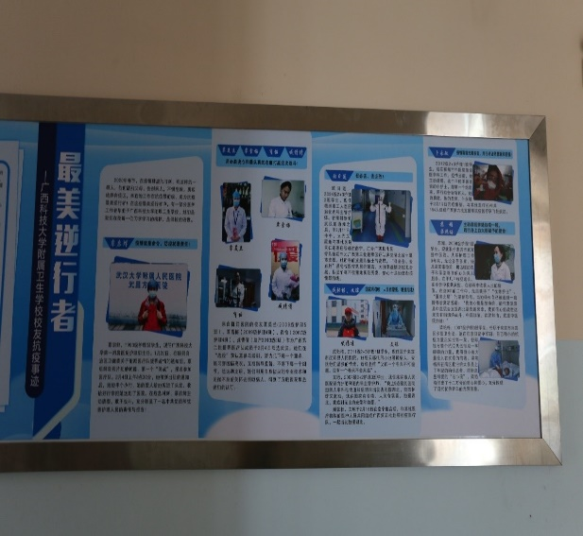
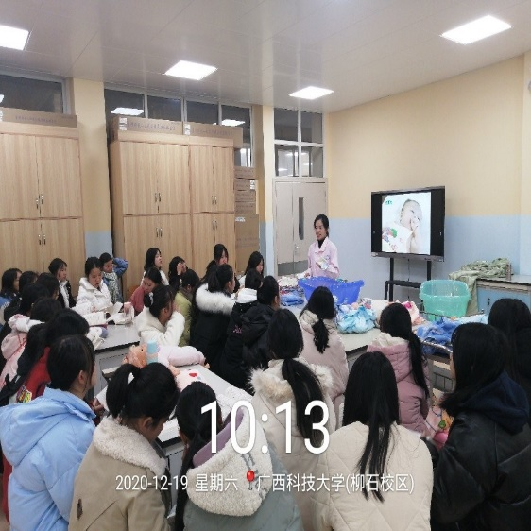
项目组织管理情况
机构健全
制度完善
管理有效
成立项目建设领导小组
成立项目建设办公室
成立财务小组
成立项目建设监督小组
组织保障
管理保障
经费保障
制度保障
行业参与
建立健全项目管理制度
实施目标考核与绩效奖惩

Slide 8
PART 02
项 目 建 设
主要成效

Slide 9
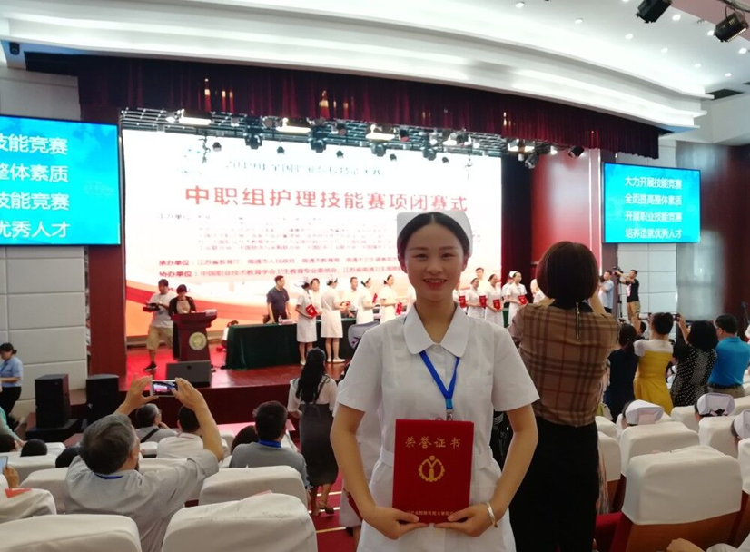
有效提高了我校护理专业人才培养质量
2018-2020年，全国护士执业资格考试通过率在全区同级同类学校中名列前茅；
自治区护理技能大赛共获奖项9人次，其中一等奖2个，在2019年还有1名学生代表广西参加全国护理技能大赛荣获三等奖。
护理专业招生人数由681人增至914人，专业群招生人数由961人增至1204人。
毕业生就业率由90.63%提升至91.59%。
全日制升学率由1.25%增至24.47%。

Slide 10
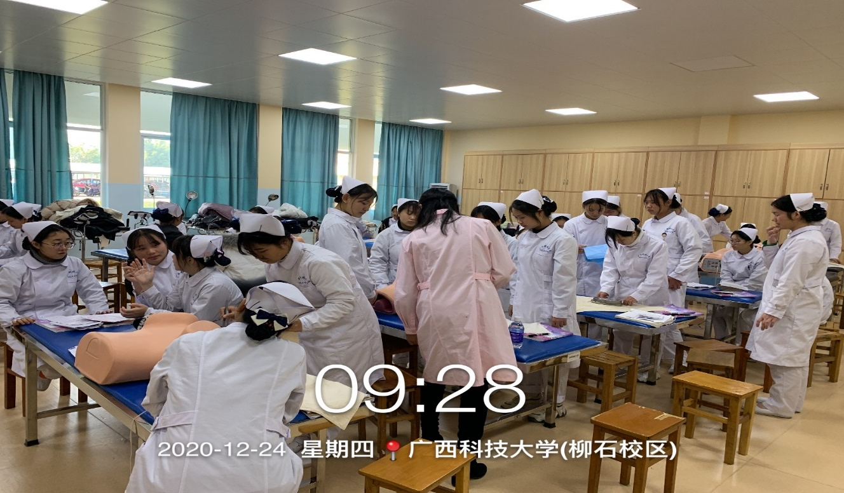
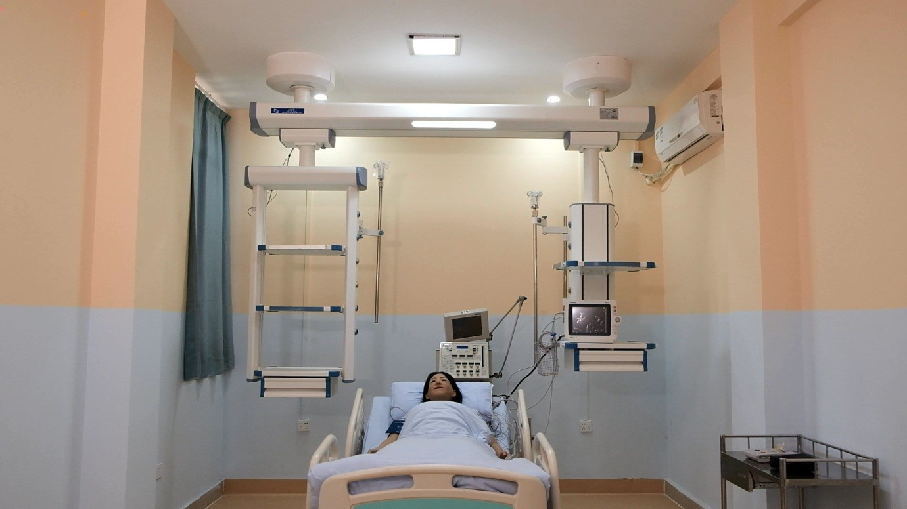
实训设备利用率达100%
实训设备利用率达100%。
实训基地管理实行专人负责，责任到人。

Slide 11
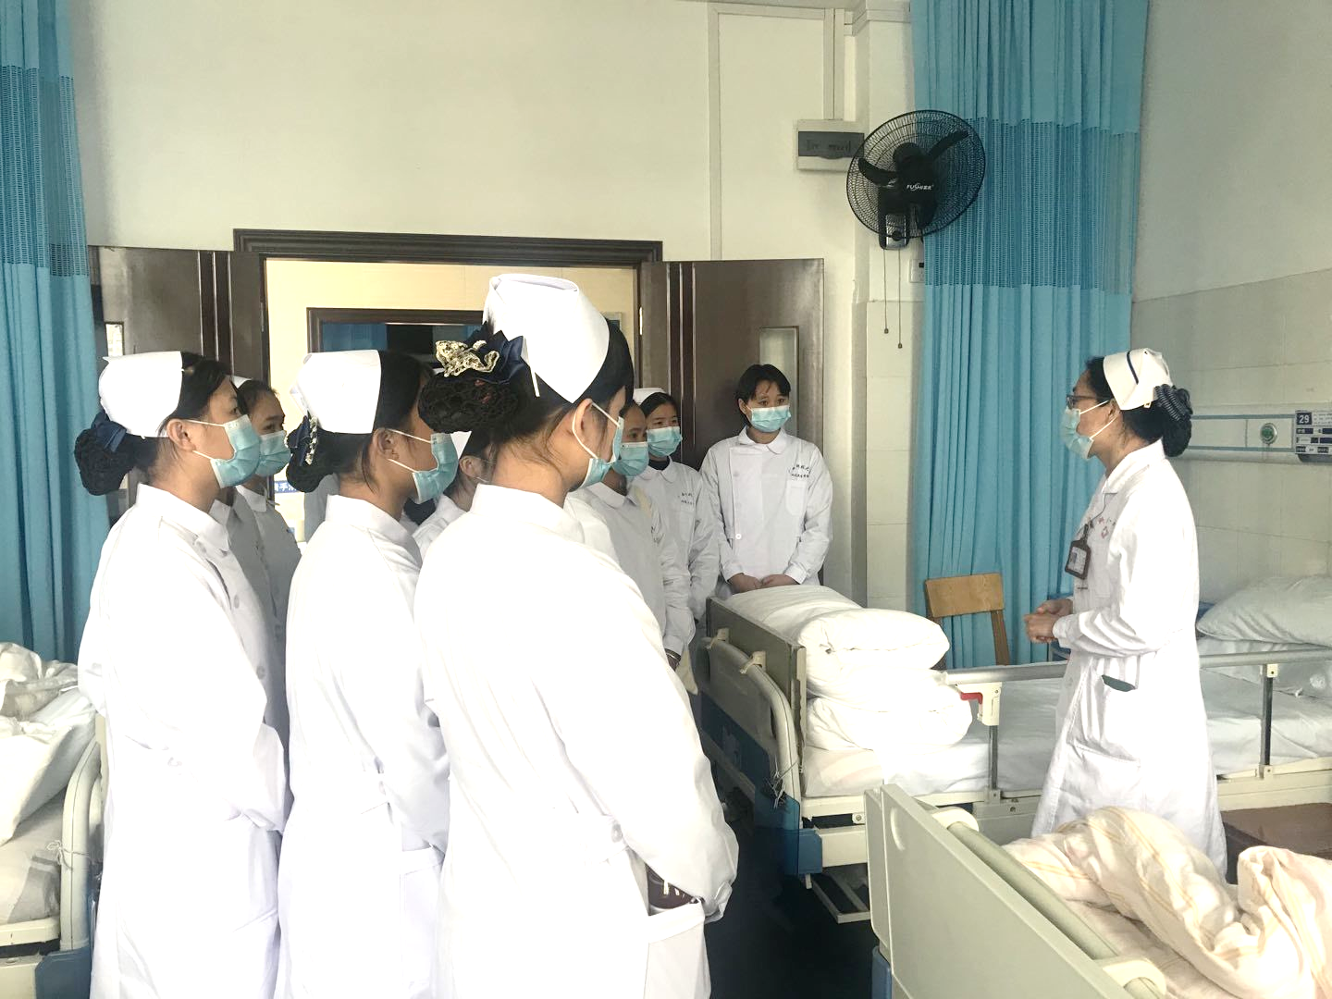
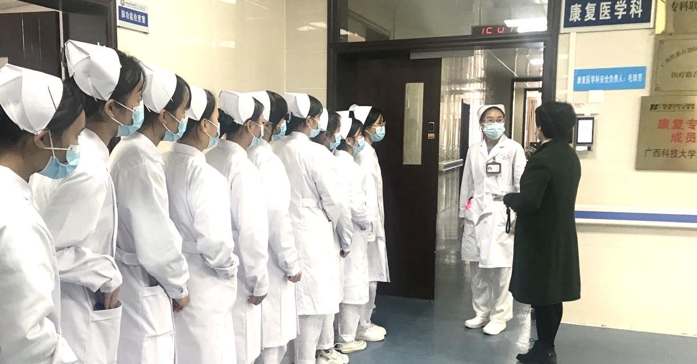
培养了一批技能型紧缺人才
三年来，累计为全区医院、卫生院培养技术技能人才超过2500人。
毕业生就业、升学率达90%以上，就业对口率达85%以上。

Slide 12
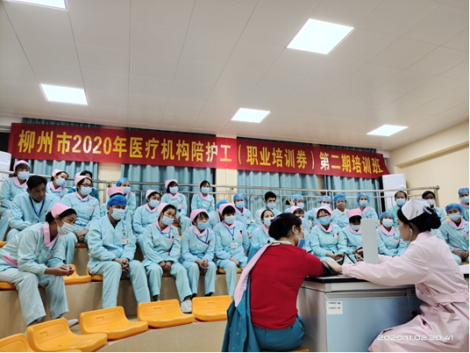
职业培训得到大力推进，实现社会服务效益
2019年承担了600多名学生育婴师技能培训和技能鉴定工作
2020年承担了800多名学生育婴师、养生推拿、小儿推拿、母婴护理等技能培训实操教学
2019年柳州市（职业培训券）医疗机构陪护工培训609人

Slide 13
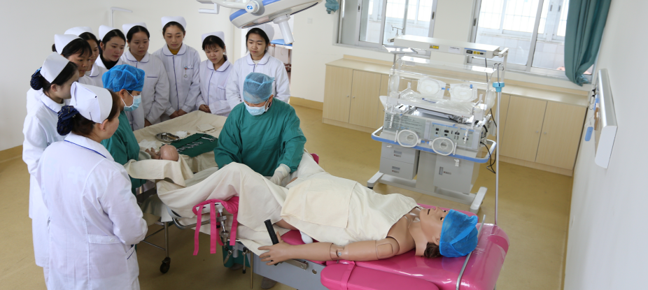
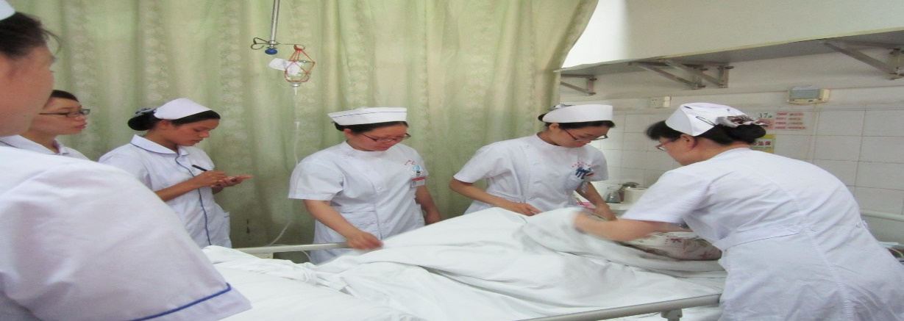
辐射、带动了校内助产、农村医学专业的发展
助产专业和农村医学专业开展人才培养模式改革
修订人才培养方案，制定课程标准
重构课程体系，改革教学方法和手段
组建专兼结合、结构合理的教学团队。

Slide 14
PART 03
项 目 建 设
特色亮点

Slide 15

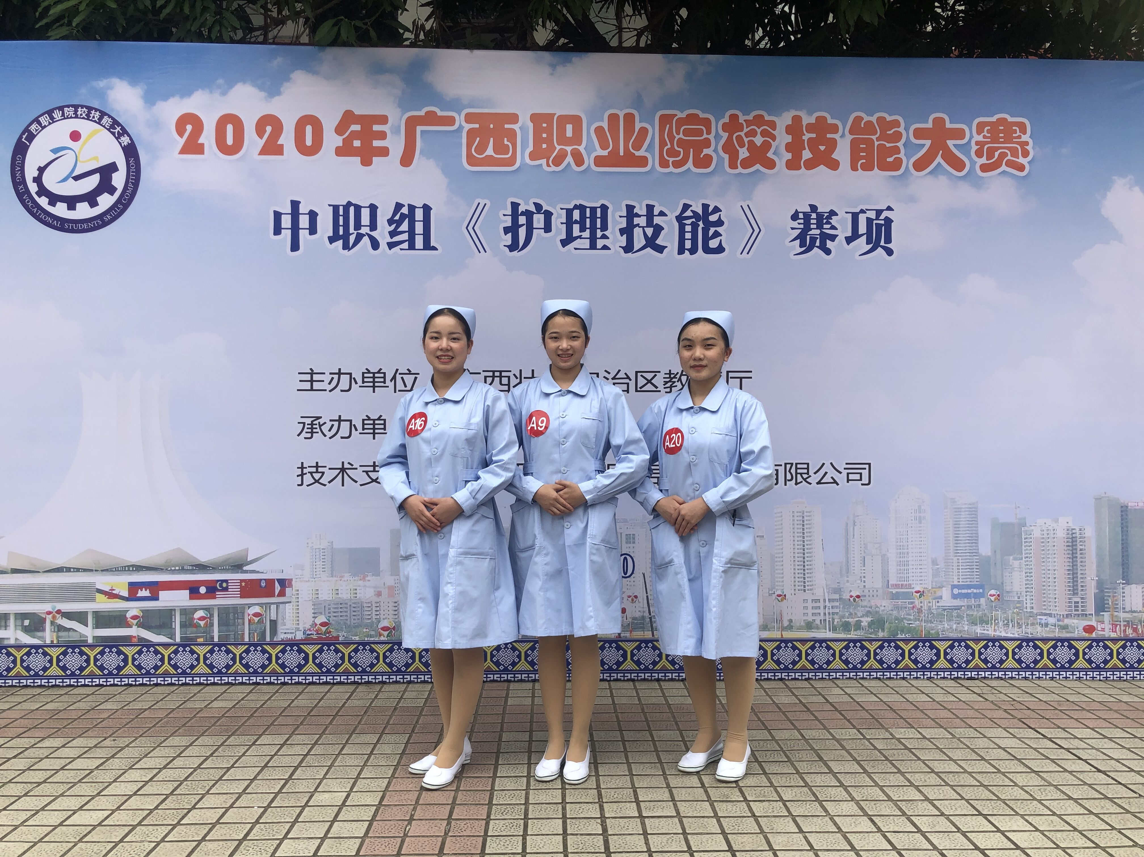
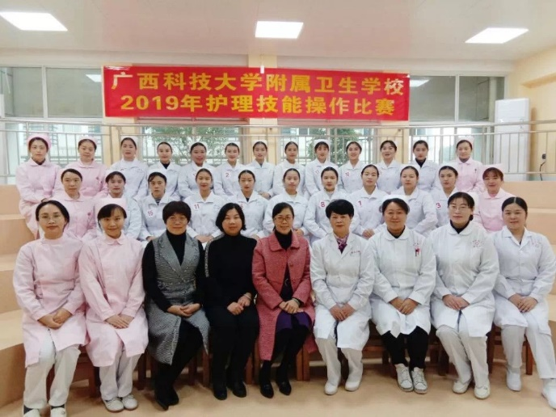
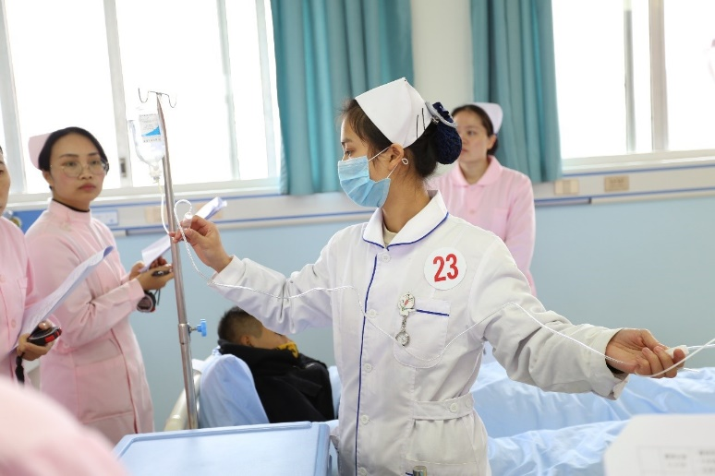
一是护理实训基地建设助力技能比赛创佳绩
借助新设备、新技术、新教法，科学指导和训练，帮助参赛选手在激烈的比赛中层层脱颖而出，近三年取得了中职组护理技能比赛广西区赛一等奖、二等奖及全国赛三等奖的优异成绩。

Slide 16
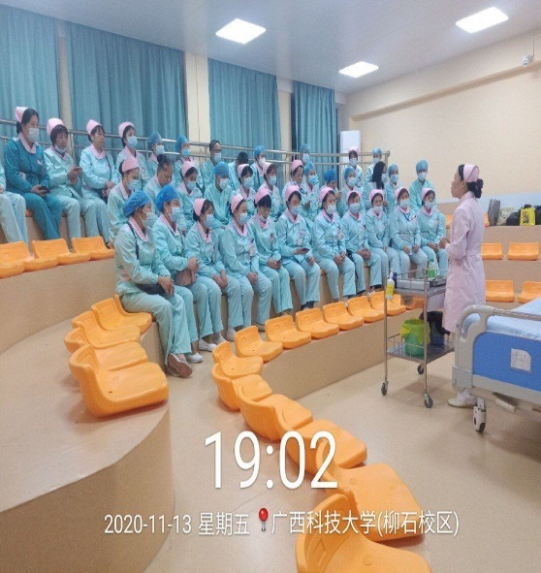
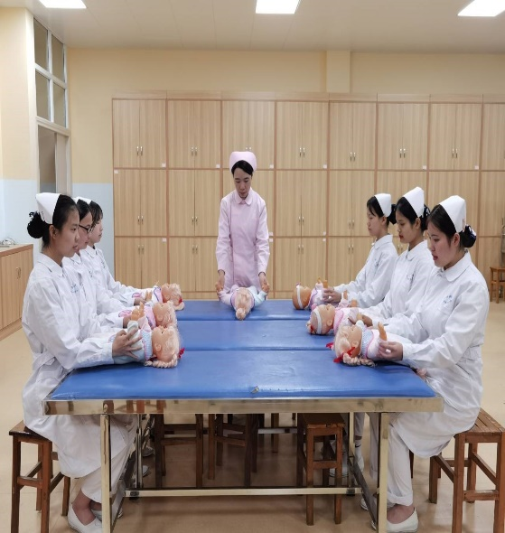
二是护理实训基地服务技能培训创实效
2019-2020年学校实施的技能培训工作取得了长足进步
技能培训既能助力学生获取“双证书”，又能服务“大健康”事业，带来良好的社会效益

Slide 17
PART 04
存 在 不 足 及
改 进 措 施

Slide 18
项目建设存在的主要问题及改进措施
问题2：执行实训基地开放服务制度不够到位，尚未启动对校内学生开放实训基地的相关工作
问题1：引进高职称和高学历人才方面有待加强
问题3：未能承办职业技能比赛
加大人才引进力度
提升社会服务能力
积极沟通主动承办

Slide 19
敬请专家指正
广西科技大学附属卫生学校

